Slide 1
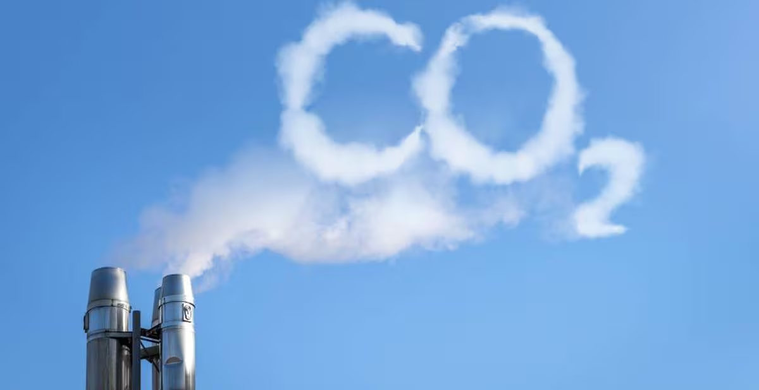
Emisiones de CO2 y Acceso a la Electricidad
Análisis preliminar y proyecciones

Slide 2
Agenda
INTRODUCCIÓN
CONTEXTUALIZACIÓN
EMISIONES DE CO2
ANÁLISIS DE EMISIONES
MODELOS DE PREDICCIÓN

Slide 3

Introducción
En las últimas décadas, el aumento exponencial de las emisiones de dióxido de carbono (CO2) ha desencadenado una serie de impactos preocupantes en nuestro planeta. El CO2, uno de los principales gases de efecto invernadero, es liberado a la atmósfera principalmente por actividades humanas como la quema de combustibles fósiles, la industria, la deforestación y otros procesos industriales.
El aumento constante de estas emisiones está llevando a cambios significativos en nuestro clima, exacerbando fenómenos extremos como olas de calor, tormentas más intensas, sequías prolongadas e inundaciones devastadoras. Este desequilibrio en el clima también afecta los ecosistemas terrestres y marinos, poniendo en riesgo la biodiversidad y la estabilidad de los sistemas naturales que sustentan la vida en la Tierra.
La concentración de CO2 en la atmósfera ha alcanzado niveles sin precedentes en los últimos 800,000 años, superando las 400 partes por millón (ppm), un hito alarmante que subraya la urgencia de abordar este desafío global.
Más allá de las consecuencias medioambientales, las emisiones desmedidas de CO2 también tienen un impacto directo en la salud humana, contribuyendo a problemas respiratorios, enfermedades cardiovasculares y otros problemas de salud pública.
Es evidente que enfrentamos una crisis climática que demanda acción inmediata y coordinada. Sin embargo, también hay esperanza: proyectos innovadores y medidas sostenibles están surgiendo en todo el mundo, buscando reducir estas emisiones y mitigar los impactos del cambio climático.
En este contexto, es fundamental comprender el papel de proyectos como el que se presenta a continuación, que buscan abordar las emisiones de CO2 y marcar una diferencia significativa en la preservación de nuestro planeta y las generaciones futuras.

Slide 4
Contextualización
Introducción: Emisiones de CO2 desde los 2000 hasta el Presente y el Propósito de un Modelo Predictivo
Desde el inicio del siglo XXI, el mundo ha sido testigo de un aumento constante y preocupante en las emisiones de dióxido de carbono (CO2). Estas emisiones, provenientes principalmente de actividades humanas como la industria, la generación de energía y el transporte, han escalado a niveles sin precedentes, desencadenando una crisis climática global.
El análisis detallado de los datos recopilados desde el año 2000 hasta la actualidad ha sido el foco de un proyecto específico. El propósito fundamental de este proyecto es extraer información esencial a partir de estos datos históricos para desarrollar un modelo predictivo. Este modelo tiene como objetivo anticipar las tendencias futuras de las emisiones de CO2, proporcionando así una herramienta vital para comprender y abordar la urgencia de esta situación.
Durante este período de tiempo, hemos sido testigos de un aumento drástico en la concentración atmosférica de CO2, un fenómeno que está íntimamente ligado al cambio climático y sus consecuencias devastadoras. El desarrollo de un modelo predictivo a partir de estos datos históricos no solo es crucial para comprender la trayectoria actual de las emisiones, sino que también abre la puerta hacia la posibilidad de tomar medidas preventivas y correctivas para un futuro más sostenible.
Este proyecto no solo se trata de analizar datos del pasado; representa un esfuerzo significativo para proyectar el impacto de nuestras acciones presentes en el futuro. Utilizando técnicas avanzadas de análisis de datos y modelado, se busca trazar un camino hacia la reducción efectiva de las emisiones de CO2, contribuyendo así a la mitigación del cambio climático y al desarrollo de estrategias más efectivas para preservar nuestro entorno.

Slide 5
Preguntas a la hora de analizar las emisiones de CO2
Donde se presentan la mayoría de las emisiones?
En qué sectores se distribuye la mayor cantidad de CO2 emitido?
Siempre fueron así las emisiones o a lo largo del tiempo fueron incrementando?
Que modelos son los mas acordes para el analisis y prediccion de estas emisiones?

Slide 6

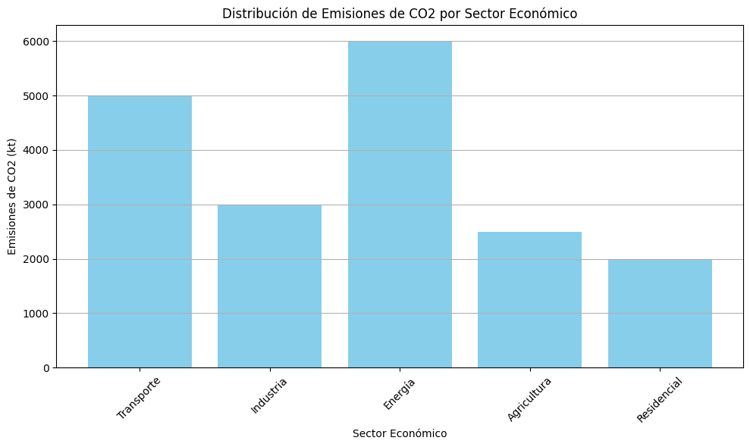
Distribución de Emisiones
Transporte: Con las emisiones más altas, alrededor de 5000 kt, lo que sugiere que el sector del transporte es una de las mayores fuentes de emisiones de CO2.
Energía: Con alrededor de 6000 kt, lo que indica que el sector de energía (posiblemente incluyendo la generación de electricidad, la industria del petróleo y el gas, entre otros) es otra fuente significativa de emisiones.
Industria:Con alrededor de 3000 kt, lo que sugiere que aunque contribuye menos que el transporte y la energía, aún es una fuente considerable de emisiones de CO2.
Agricultura: Con alrededor de 2500 kt, lo que muestra que la agricultura también es una fuente importante de emisiones, aunque menor en comparación con el transporte y la energía.
Residencial: Con alrededor de 2000 kt, lo que indica que las actividades residenciales (posiblemente relacionadas con el uso de energía en hogares) contribuyen significativamente a las emisiones, aunque menos que los otros sectores mencionados.
Estos datos son valiosos para comprender qué sectores tienen un mayor impacto en las emisiones de CO2.

Slide 7
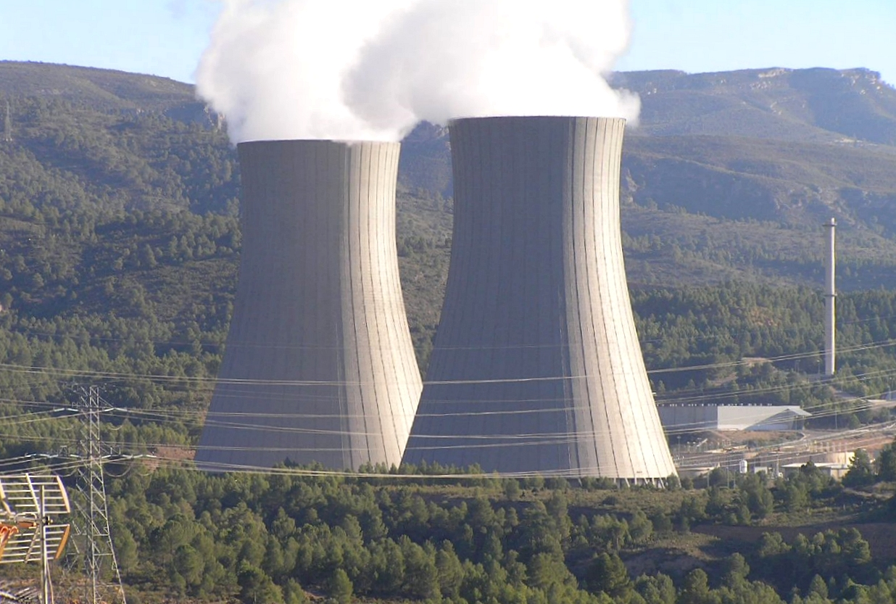
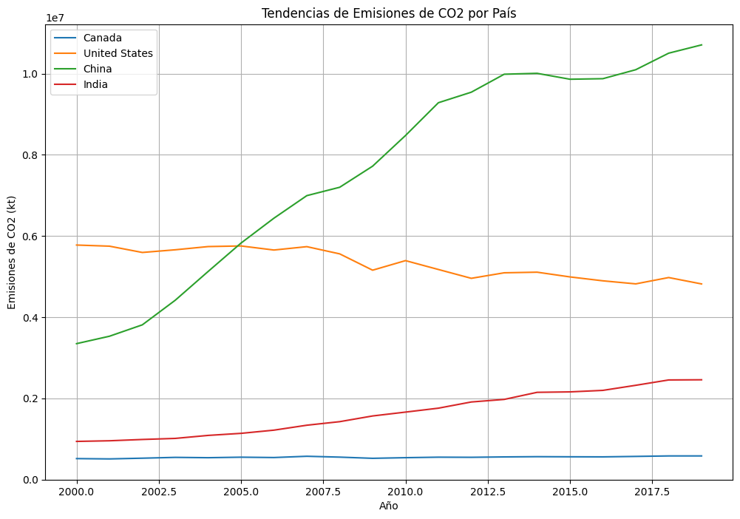
Emisiones de CO2
Las emisiones globales de dióxido de carbono (CO2) han experimentado un aumento alarmante en las últimas décadas, desencadenando preocupaciones a nivel mundial debido a su impacto directo en el cambio climático. Provenientes principalmente de actividades antropogénicas como la quema de combustibles fósiles, la deforestación, la industrialización y la agricultura, estas emisiones han alcanzado niveles sin precedentes.
Este aumento constante en las emisiones de CO2 está directamente relacionado con el aumento de la concentración de este gas de efecto invernadero en la atmósfera. Desde la Revolución Industrial, las actividades humanas han liberado grandes cantidades de CO2, contribuyendo significativamente al calentamiento global y al cambio climático.
Los informes científicos han revelado un vínculo innegable entre las emisiones de CO2 y fenómenos climáticos extremos. Olas de calor más frecuentes e intensas, tormentas más destructivas, sequías prolongadas e inundaciones catastróficas son algunas de las manifestaciones evidentes de este desequilibrio climático.
La concentración atmosférica de CO2 ha superado las 400 partes por millón (ppm), un umbral crítico que no se había alcanzado en los últimos 800,000 años, según datos de registros de muestras de hielo. Este nivel elevado de CO2 está exacerbando el efecto invernadero, atrapando más calor en la atmósfera y contribuyendo al aumento de la temperatura global.
La lucha contra las emisiones de CO2 se ha convertido en una prioridad mundial. Diversos esfuerzos a nivel local, nacional e internacional están dirigidos a reducir estas emisiones mediante la implementación de políticas ambientales más estrictas, la transición hacia energías renovables, la promoción de la eficiencia energética y la adopción de prácticas sostenibles en la industria y la agricultura.
Es fundamental comprender que las emisiones globales de CO2 son un desafío colectivo que requiere acciones coordinadas y urgentes. La conciencia pública y el compromiso con la mitigación de las emisiones son pasos cruciales para enfrentar este desafío y trabajar hacia un futuro más sostenible y resiliente para las generaciones venideras."

Slide 8
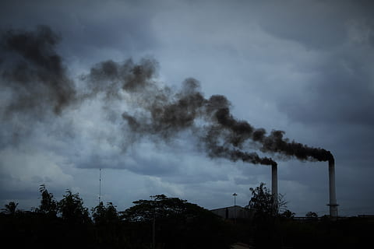
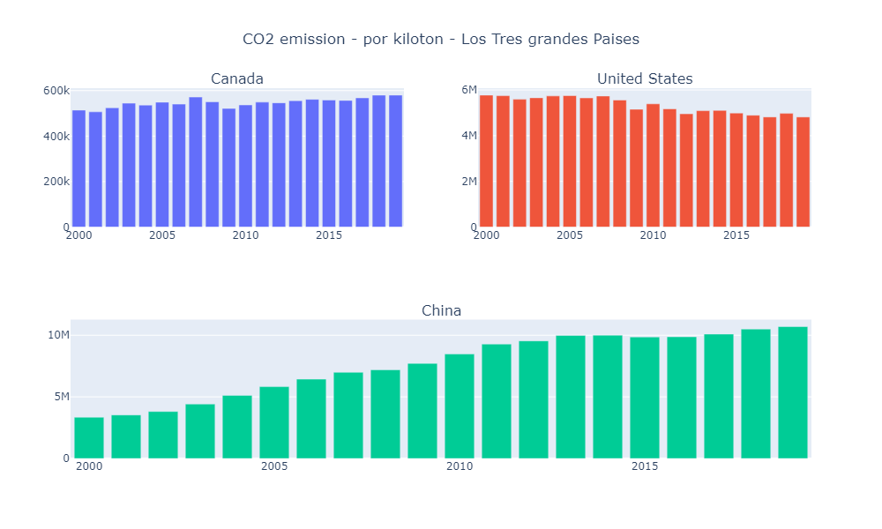
Análisis de Emisiones de CO2
China, Estados Unidos y Canadá se encuentran entre los principales generadores de emisiones de dióxido de carbono (CO2) a nivel mundial, aunque su posición relativa puede variar dependiendo de los años y de los informes específicos.
China
Principal Emisor: China ha sido el mayor emisor de CO2 durante varios años. Su rápido desarrollo industrial, su dependencia de la energía del carbón y su gran población han contribuido significativamente a sus emisiones.
Estados Unidos
Segundo Mayor Emisor: A lo largo del tiempo, Estados Unidos ha sido consistentemente uno de los mayores emisores de CO2. La producción industrial, el consumo de energía y el transporte son factores clave en las emisiones de este país.
Canadá
Emisiones Per Cápita Significativas: Aunque Canadá no emite tanto CO2 como China o Estados Unidos en términos absolutos, las emisiones per cápita son significativas debido a la extracción de recursos naturales, como el petróleo y el gas.
Estos tres países, junto con otros grandes emisores como la Unión Europea, Rusia e India, desempeñan roles clave en las emisiones globales de CO2. Las políticas, las prácticas industriales y las inversiones en energías renovables y sostenibles en estas naciones pueden tener un impacto significativo en la reducción de las emisiones a nivel mundial.
El conocimiento de los mayores emisores es esencial para abordar el desafío del cambio climático, ya que estrategias dirigidas a reducir las emisiones en estos países pueden tener un impacto sustancial en la mitigación del calentamiento global y sus efectos adversos.

Slide 9

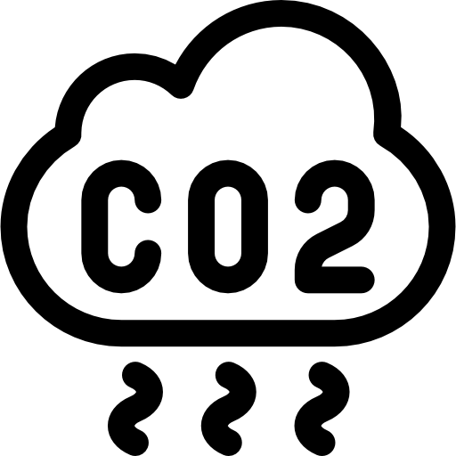
Modelos Predictivos para Emisiones de CO2
Introducción: Los modelos predictivos desempeñan un papel crucial en la comprensión y predicción de las emisiones globales de dióxido de carbono (CO2). En nuestro análisis, hemos implementado dos modelos principales: regresión lineal y Gradient Boosting, con el objetivo de predecir las emisiones futuras y comprender mejor las tendencias en las emisiones de CO2 a lo largo del tiempo.
Regresión Lineal:
La regresión lineal es un modelo que busca establecer una relación lineal entre una variable dependiente (en este caso, las emisiones de CO2) y un conjunto de variables independientes. Al aplicar este modelo a nuestros datos históricos de emisiones, hemos intentado estimar cómo las variables seleccionadas influyen en las emisiones de CO2 a lo largo de los años.
Impactos esperados:
Ambos modelos nos proporcionan herramientas valiosas para la predicción de las emisiones futuras de CO2, identificación de tendencias significativas y evaluación de los factores que más influyen en estas emisiones. Se espera que estos modelos nos permitan anticipar con mayor precisión las variaciones en las emisiones de CO2 y proporcionar insights valiosos para la formulación de estrategias de mitigación y reducción de estas emisiones.
Gradient Boosting :
Por otro lado, el algoritmo de Gradient Boosting es una técnica de aprendizaje automático que combina múltiples modelos de predicción más débiles para mejorar la precisión general. Al utilizar Gradient Boosting en nuestro análisis, hemos buscado capturar relaciones más complejas y no lineales entre las variables y las emisiones de CO2, permitiendo una mejor adaptación a la complejidad de los datos y la predicción de tendencias más detalladas.

